Slide 1
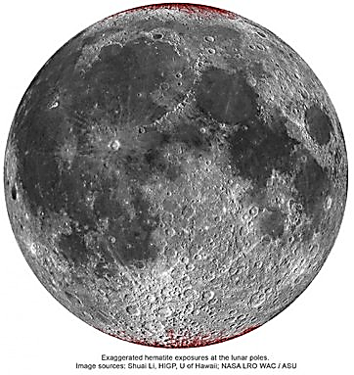

Slide 2
La dorsal oceánica es una extensa cadena montañosa submarina que se forma debido a la acción de las placas tectónicas que se alteran y mueven constantemente y al calor que se emite desde el núcleo de la Tierra.
La dorsal oceánica es la responsable de dividir los océanos y dado que el calor emitido desde la tierra es continuo, resulta que estas crestas oceánicas se alteran y se forman continuamente al mismo tiempo. Este es un fenómeno que ha ocurrido desde el comienzo de la evolución del planeta y que se presenta en todas sus formas terrestres y acuáticas.
La dorsal oceánica se extiende a casi 40,000 millas a lo largo del fondo del océano a través de los siete continentes del mundo. La formación de la dorsal oceánica es un proceso continuo a medida que el núcleo de la Tierra emite magma caliente que es responsable de la creación de estas formas de tierra

Slide 3
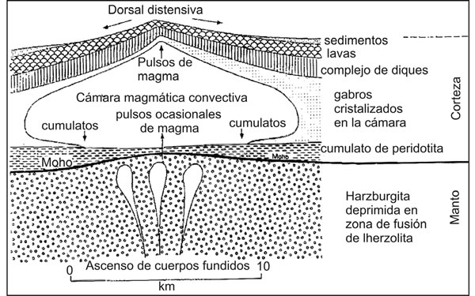

Slide 4
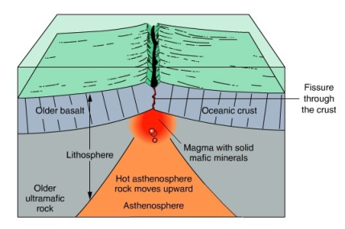
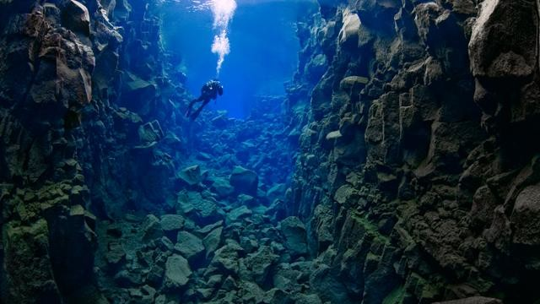

Slide 5
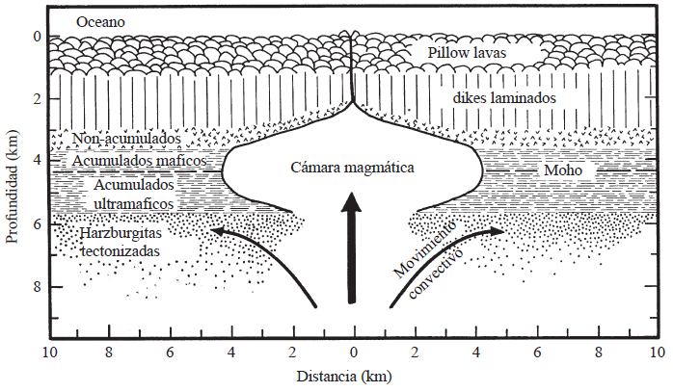
Sección transversal esquemática de la corteza oceánica cerca de una dorsal oceánica que muestra posibles relaciones con sucesiones ofiolitas

Slide 6
La elevada presión creada por la columna de agua casi por completo elimina erupciones explosivas a profundidades de más de un unos cientos de metros
Magma que entra en erupción pasivamente a lo largo de grandes fisuras se enfría rápidamente por el de agua helada del fondo oceánico.
Los flujos de basalto tienden a ser más cortos y más gruesos que sus equivalentes subaéreos
El efecto de enfriamiento rápido en contacto con agua conduce a la formación de lava vitrea con costra de almohada. Lavas almohadilladas son el resultado de un enfriamiento rápido de la lava, que hace que una masa bulbosa de líquido caliente se estar encerrado dentro de una cáscara de corteza delgada y vidriosa

Slide 7
PETROGRAFÍA Y GEOQUIMICA DE ELEMENTOS MAYORES EN MORB
El carácter petrográfico de los basaltos abarca un amplio espectro desde vidrios hasta rocas acumuladas completamente cristalizadas.
Las texturas están controladas por las historias de enfriamiento. de los magmas.
El descubrimiento de basaltos vitreos es extremadamente valioso, porque estos son verdaderos ejemplos de líquido. Si existen magmas primarios, es más probable que se incluyan en estas rocas.
Además, al comparar las composiciones de roca total de vidrios con los basaltos de grano fino (afírico) y las variedades más porfíricas (phyric) porfiriticas (porfídicas), es posible eliminar aquellas muestras de basalto cuyo composiciones total han sido fuertemente modificadas por procesos de acumulaciones o estratificación.
Finalmente, examinando los arreglos o asociaciones de fenocristales, particularmente en los basaltos vitreos a basaltos asfíricos, es posible deducir los principales minerales que han controlado la historia del proceso de fraccionamiento de estos basaltos cercano a la superficie.

Slide 8
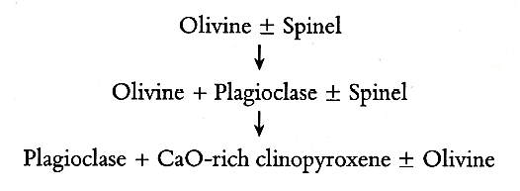
Vidrios de basaltos de toleita del fondo oceánico contienen olivino, Mg-Cr espinela, plagioclasa y clinopiroxeno como etapas de cristalización temprana. Los fenocristales de ortopiroxeno tienen nunca se han reportado. Estos minerales se dividen en base de tamaño y forma en megacristales, fenocristales y microfenocristales.
La plagioclasa es el fenocristal más abundante, seguido por olivino y clinopiroxeno. Estudios de densidad de MORB magmas demuestran que la plagioclasa debe flotar y el olivino-clinopiroxeno debería hundirse en estos magmas. Así, Es probable que los arreglos de fenocristales ricos en plagioclasa son el resultado del enriquecimiento de plagioclasa por el proceso de flotación de cristales.
Principales arreglos o asociaciones de fenocristales:
olivino+espinela de Mg-Cr
plag+olivino+espinela de Mg-Cr
plag+olivino+augita
Augita normalmente confinada a rocas con abundante ol+plag.
Composiciones mineralógicas
Olivino: Fo₉₁ en picritas hasta Fo₇₃ en ferrobasaltos
Plagioclasa: An₈₈-An₄₀ (pobre en ortoclasa, magmas bajos en K)
En dorsales de expansión rápida An₅₆-An₈₈
En dorsales de expansión lenta An₇₅-An₉₂
Clinopiroxeno es incoloro a verde diópsido y augita: Wo₃₅₋₄₀, En₅₀, Fs₁₀₋₁₅, es decir ricos en Ca.

Slide 9
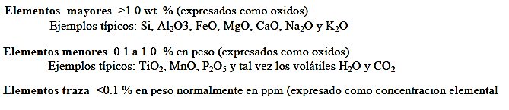
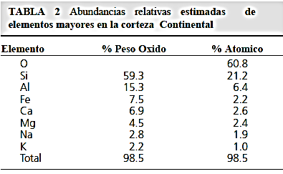
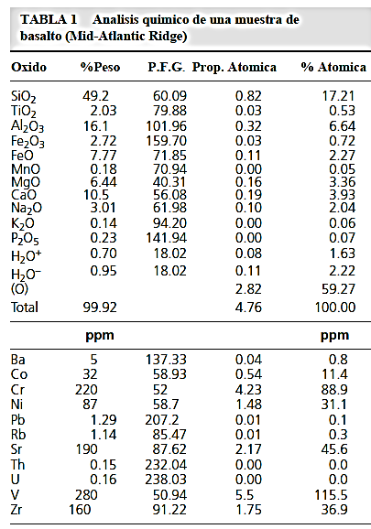
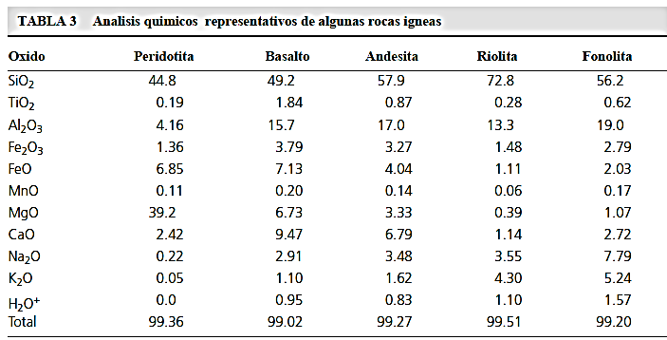

Slide 10
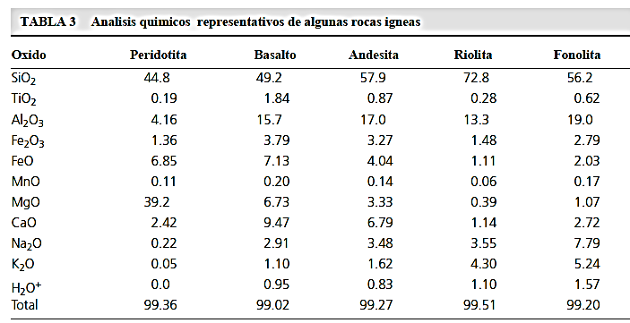
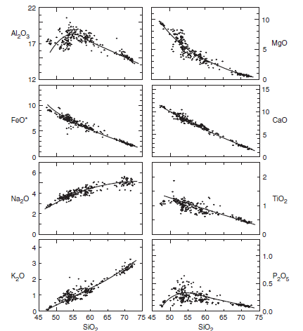
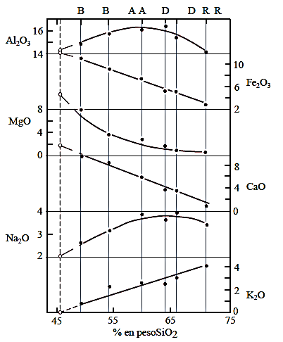
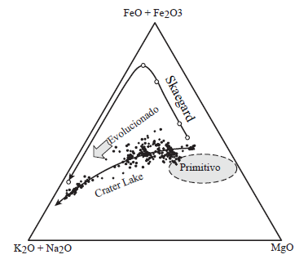

Slide 11
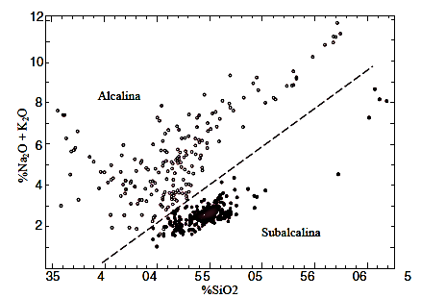
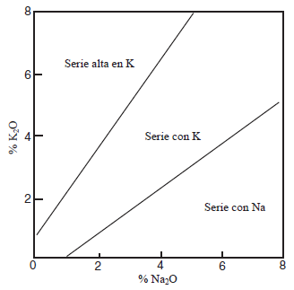
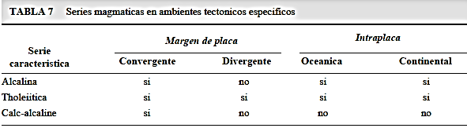
Un grupo de rocas que comparten algunas características químicas (y quizás mineralógicas) y muestran un patrón consistente en un diagrama de variación, sugiriendo una relación genética, puede denominarse como “serie de magmática”. Otros términos sinónimos utilizados incluyen asociación, linaje, tipo de magma y clan
El concepto de que un gran numero de rocas ígneas caen en distintas series afines y que cada serie sigue alguna trayectoria o traza característica de tendencia evolutiva desde un tipo único de magma padre a través de una serie de tipos de magmas silícicos derivados más evolucionados, propuesto por primera por Iddings (1892a). Reconoció la naturaleza química de esta distinción y propuso que todas las rocas ígneas caían en ya sea una serie alcalina o una serie subalcalina.

Slide 12
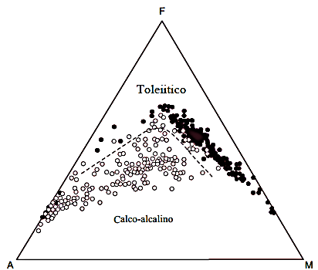

Slide 13
Elementos Trazas
Por convención, los elementos trazas incompatibles se concentran en el material liquido fundido o magma en ves del sólido.
Los elementos trazas compatibles se concentran en el sólido, es decir, en el residuo solido (fuente) que queda después de la fusión parcial que produce un liquido fundido o magma.
Los elementos trazas incompatibles se subdividen en dos subgrupos basados ​​en la relación de valencia a radio iónico
Los elementos de alto campo de fuerza (HFSE, High Field Strength Elements) más pequeños y con mayor carga incluyen REE, Th, U, Ce, Pb⁴⁺, Zr, Hf, Ti, Nb y Ta.
Los elementos litófilos de iones grandes (LILE, Large Ion Lithophile Elements) de baja intensidad de campo (incluidos K, Rb, Cs, Ba, Pb²⁺, Sr y Eu²⁺) son generalmente considerados más móviles, especialmente si una fase fluida la fase está involucrada.
Los elementos pequeños y de baja valencia suelen ser compatible, incluidos los elementos trazas Ni, Cr, Cu, W, Ru, Rh, Pd, Os, Ir, Pt y Au.

Slide 14
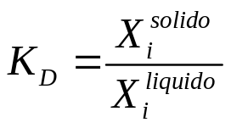
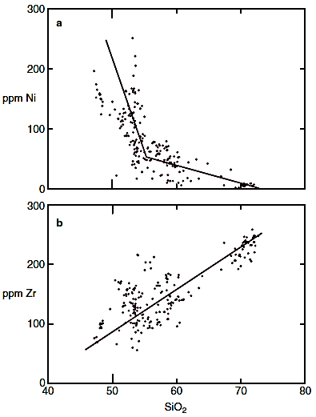
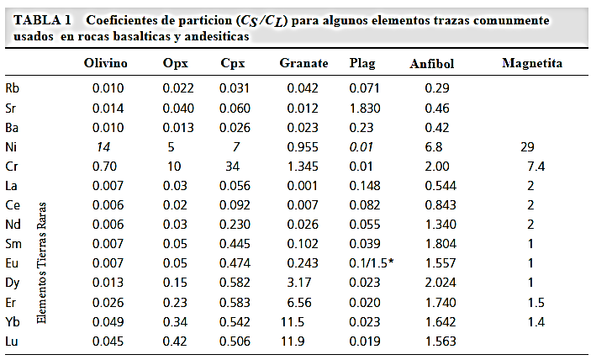
Prácticamente todos los elementos se distribuyen de manera desigual entre dos fases cualesquiera en equilibrio. Este efecto es conocido como fraccionamiento químico.
Si la reacción entre dos fases, por ejemplo, un sólido y un líquido, es una reacción de intercambio de algún componente i:
i_{(liquido)}←→i_{(solido)} se puede definir un coeficiente de distribución empírico simple, K_{D}, como:
Donde Xi= a la fracción molar del componente i en el solido o liquido.

Slide 15
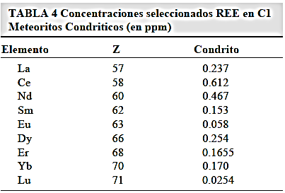
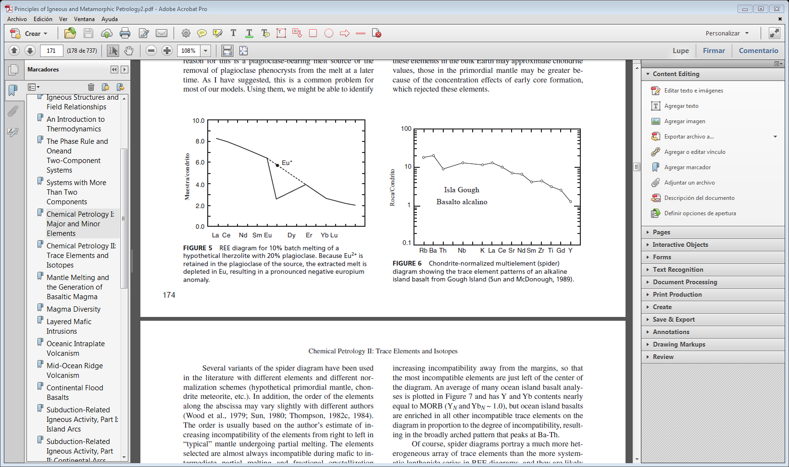
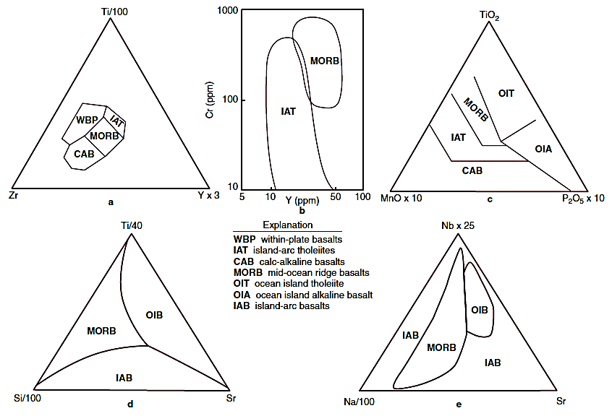
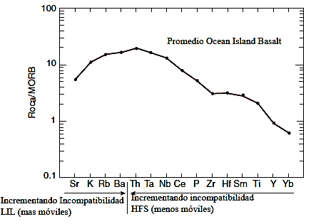

Slide 16
Elemento | Uso del elemento como indicador petrogenético
Ni, Co, Cr | Elementos altamente compatibles. Ni y Co se concentran en olivino y Cr se concentra en espinela y clinopiroxeno. Las concentraciones altas indican una fuente de manto, fraccionamiento limitado o acumulación cristalina
Zr, Hf | Elementos muy incompatibles que no se sustituyen en fases mayores de silicato (aunque pueden reemplazar Ti en titanita o rutilo). Las concentraciones altas implican una fuente enriquecida o un líquido con extensa evolución.
Nb, Ta | Elementos de alto campo de fuerza que se particionan en fases ricas en Ti (titanita, Ti-anfíbol, óxidos de Fe-Ti). Concentraciones típicamente bajas en fundidos o magmas relacionados con subducción.
Ru, Rh, Pd, Re, Os, Ir, Pd | Elementos de los platinoides (PGE) que son siderófilos y se utilizan principalmente para estudiar la fusión y cristalización en sistemas máficos-ultramáficos en los que los PGE suelen estar alojados por sulfuros. El cociente del sistema isotópico Re/Os está controlado por la diferenciación inicial de PGE y se aplica a la evolución del manto y procesos de fusión máficos
Sc | Se concentra en piroxenos y se puede utilizar como indicador del fraccionamiento de piroxeno.
Sr | Sustituye al Ca en plagioclasa (pero no en el piroxeno) y, en menor grado, al K en el feldespato-K. Se comporta como un elemento compatible a baja presión, donde la plagioclasa se forma temprano, pero como un elemento incompatible a mayor presión, donde la plagioclasa ya no es estable.
REE | Miles de usos en el modelado de características de la fuente del magma y evolución de líquidos. Granate hospeda HREE más que LREE, y ortopiroxeno y hornblenda lo hacen en menor grado. Titanita y plagioclasa acomodan más LREE. Eu²⁺ está fuertemente dividido en plagioclasa.
Y | Comúnmente incompatible, se fracciona fuertemente en granate y anfíbol. Titanita y apatita también concentrar Y, por lo que la presencia de estos como accesorios podría tener un efecto significativo.

Slide 17
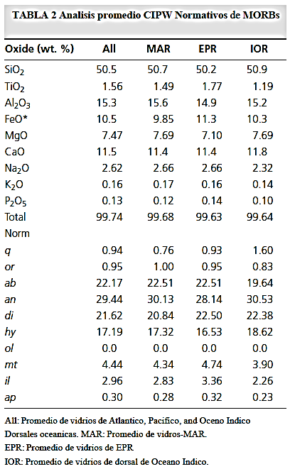
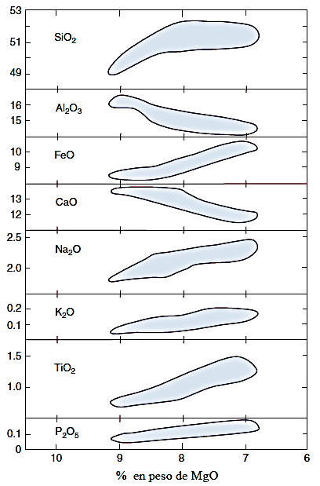

Slide 18
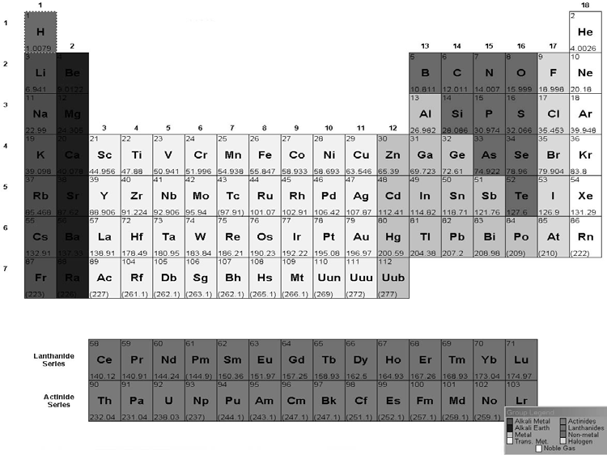
Los elementos tierras raras (REE)
Contrastes y similaridades en valores in D: todos son incompatibles
Ta ble 9-1. Partition Coefficients for some com monly used
trace elem ents in bas altic and andes itic rocks
Also Note:
HREE son menos incompatibles
Especialmente en granates
Eu puede→ 2+ por lo que se puede concentrar en plagiolcase
 | Olivine | Opx | Cpx | Garnet | Plag | Am ph
R b | 0.006 | 0.02 | 0.04 | 0.001 | 0.1 | 0.3
Sr | 0.01 | 0.01 | 0.14 | 0.001 | 1.8 | 0.57
Ba | 0.006 | 0.12 | 0.07 | 0.002 | 0.23 | 0.31
N i | 14 | 5 | 2.6 | 0.4 | 0.01 | 3
C r | 2.1 | 10 | 8.4 | 0.17 | 10 | 1.6
La | 0.007 | 0.02 | 0.08 | 0.05 | 0.14 | 0.27
C e | 0.009 | 0.02 | 0.34 | 0.05 | 0.14 | 0.34
N d | 0.009 | 0.05 | 0.6 | 0.07 | 0.08 | 0.19
Sm | 0.009 | 0.05 | 0.9 | 0.06 | 0.08 | 0.91
Eu | 0.008 | 0.05 | 0.9 | 0.9 | 0.1/1.5* | 1.01
Tb | 0.01 | 0.05 | 1 | 5.6 | 0.03 | 1.4
Er | 0.013 | 0.31 | 1 | 18 | 0.08 | 0.48
Yb | 0.014 | 0.34 | 0.2 | 30 | 0.07 | 0.97
Lu | 0.016 | 0.11 | 0.82 | 35 | 0.08 | 0.89
Rare Earth Elements
data f rom Henders on (1982) * Eu³⁺/Eu²⁺
Italic s are es timated

Slide 19
Diagramas REE
Concentración en la ordenada (eje-y) contra incremento en el numero atómico
Grado de compatibilidad aumenta de izquierda a derecha a través del diagrama
Log (Abundance in CI Chondritic Meteorite)
11
10
9
8
7
6
5
4
3
H
He
C
O
_{Ne} Mg
Si
N
S Ar
Ca
Fe
Na
Al_{P}
Ni
K
Ti
REE (57 – 71)
_{Pt} Pb
2
F
Cl
V
Sc
₁ Li
B
Sn Ba
0
-1
-2
-3
Be
Th
Concentracion
U
0
10
20
30
40 50
60
70
80
90
100
Atomic Number (Z)
Para eliminar el efecto Oddo-Harkins y hacerla escala en el eje-y mas funcional, elegante y manejable se normaliza a un estándar
▲ Estimaciones de REE en manto primordial PREMA
▲ Concentraciones de REE en meteoritos condriticos
La Ce Nd Sm Eu Tb Er Dy Yb Lu

Slide 20
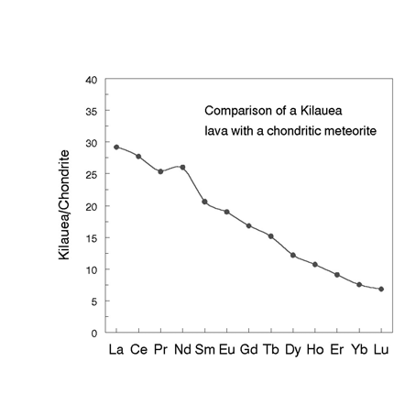
Comparación de REE en una lava de Kilauea con abundancias en condrito (datos en ppm)
 | REE | Chondrite | Kilauea | Kilauea/Chondrite | Dividir concentración en la muestra por la concentración en condrito
 | La | 0.31 | 9.05 | 29.19
 | Ce | 0.808 | 22.4 | 27.72
 | Pr | 0.122 | 3.09 | 25.33
 | Nd | 0.600 | 15.6 | 26.00
 | Sm | 0.195 | 4.02 | 20.61
 | Eu | 0.0735 | 1.40 | 19.04
 | Gd | 0.259 | 4.36 | 16.83
 | Tb | 0.0474 | 0.72 | 15.19
 | Dy | 0.322 | 3.93 | 12.20
 | Ho | 0.0718 | 0.77 | 10.72
 | Er | 0.210 | 1.91 | 9.095
 | Yb | 0.209 | 1.58 | 7.55
 | Lu | 0.0322 | 0.22 | 6.83
Grafica de datos de Kilauea

Slide 21
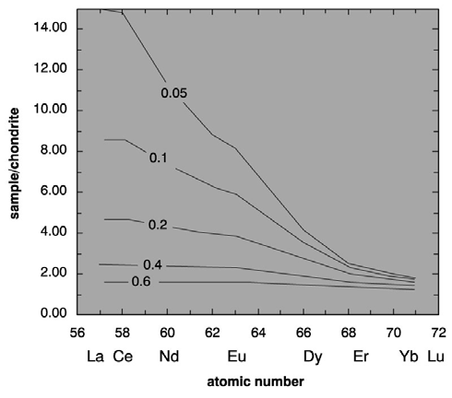
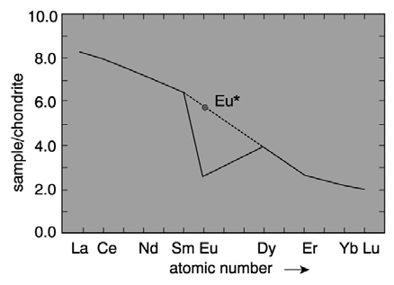
diagrama REE usando el modelo de fusión en lotes de lherzolita de granate para varios valores de F:
Anomalía de Europio cuando la plagioclasa es: a) cristal que se fracciona o b) solido residual
Eu es divalente en contraste con otras REE’s los cuales son trivalentes. Consecuentemente se comporta como el Sr
Figure 9-4. Rare Earth concentrations (normalized to chondrite) for melts produced at various values of F via melting of a hypothetical garnet lherzolite using the batch melting model (equation 9-5). From Winter (2001) An Introduction to Igneous and Metamorphic Petrology. Prentice Hall.
Figure 9-5. REE diagram for 10% batch melting of a hypothetical lherzolite with 20% plagioclase, resulting in a pronounced negative Europium anomaly. From Winter (2001) An Introduction to Igneous and Metamorphic Petrology. Prentice Hall.

Slide 22
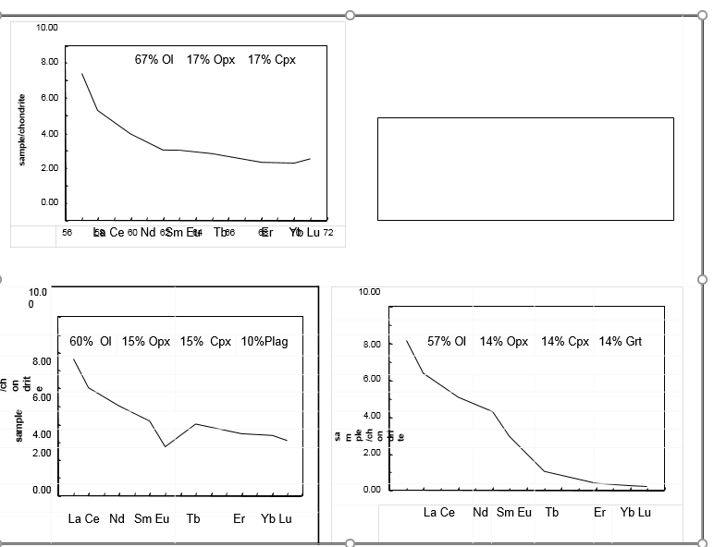
Efecto granate y plagioclasa en HREE
Misma concentración de REE y grado de fusión. Todo lo que cambia es la mineralogía de la fuente del manto que está relacionada con la presión (profundidad).

Slide 23
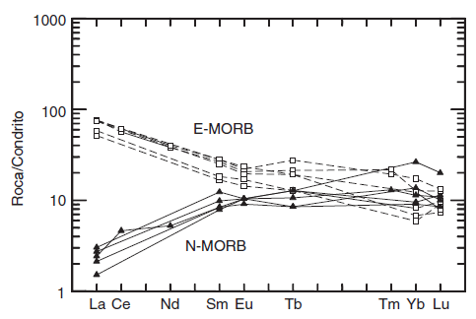
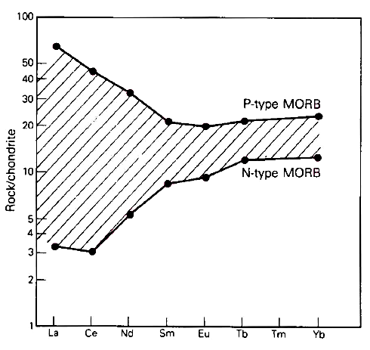
Diagramas de REE normalizados a condrito
Sobre la base de la geoquímica de elementos traza bastante distintiva de los MORB, se han clasificado como normales (tipo N-MORB, empobrecido), pluma mantelica (tipo E-MORB, enriquecido) y tipo transicional (tipo T-MORB) (Bryan et al. 1976, Sun et al. 1979, Schilling y col. 1983). Sin embargo, las composiciones de elementos mayores son notablemente uniformes (Tabla 5.4). Los basaltos de tipo N-MORB son principalmente del Pacífico y del Atlántico al sur de 30 °N, mientras que los basaltos de tipo E-MORB del Atlántico norte.

Slide 24
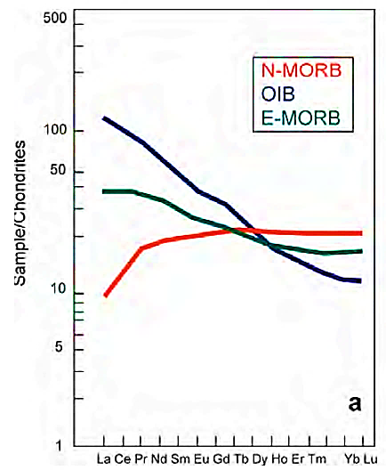

Slide 25
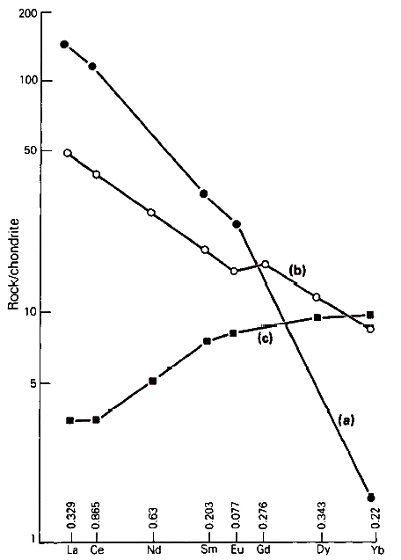
Patrones REE normalizados a condrita de rocas basálticas, valores de normalización de Nakamura (1974).
  Basalto fuertemente enriquecido en REE-ligeras con concentraciones muy bajas de REE-pesadas. Sugiere la presencia de granate residual en la fuente: concentraciones extremadamente altas de REE-ligeras sugieren pequeños grados de fusión parcial o una fuente enriquecida en REE-ligeras.
  Basalto con ligera anomalía negativa de Eu posiblemente por fraccionamiento o cristalización de plagioclasa o puede haber estado en equilibrio con una fuente de manto portador de plagioclasa: Concentraciones en REE-pesadas de 10x la del condríto sugieren que el granate está ausente o no esta presente en la fuente.
  Basalto mostrando fuerte agotamiento o empobrecimiento de REE-ligeras. sugiriendo haberse derivado de una fuente empobrecida en REE-ligeras libre de granate.
Roca/condrito

Slide 26
Aracnigramas
Para comprender el patrón de las abundancias de los elementos traza en basaltos (o incluso en cualquier roca ígnea) es útil tener un marco de referencia con el que se puedan comparar las abundancias elementales en una roca en particular. El desarrollo esta idea condujo al concepto de diagramas de araña o aracnigramas (Wood et al. 1979, Sun 1980, Thompson 1982,Thompson y col. 1984), en el que la abundancia de un grupo de elementos incompatibles se normaliza a estimaciones de su abundancia en la tierra primordial
Los elementos Ba, Sr, U, Th, Zr, Nb, Ti y Se cree que REE se ha condensado a altas temperaturas de un gas de composición solar durante la formación planetaria. Basaltos Arqueozoicos con alto-MgO (komatiites) tienen las mismas proporciones de estos elementos (por ejemplo, Ba/Sr, U/Th) como condríticos, lo que sugiere que sus proporciones en meteoritos puede aproximarse a los del manto primordial antes de la significativa formación de corteza. Sin embargo, mientras la abundancia absoluta de estos elementos en la masa de la Tierra puede aproximarse a valores condríticos, aquellos en el manto primordial pueden ser mayores debido a los efectos de concentración por la formación del núcleo.

Slide 27
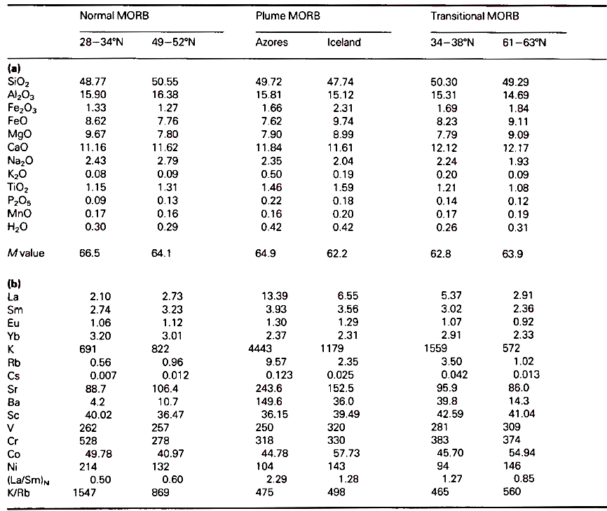

Slide 28
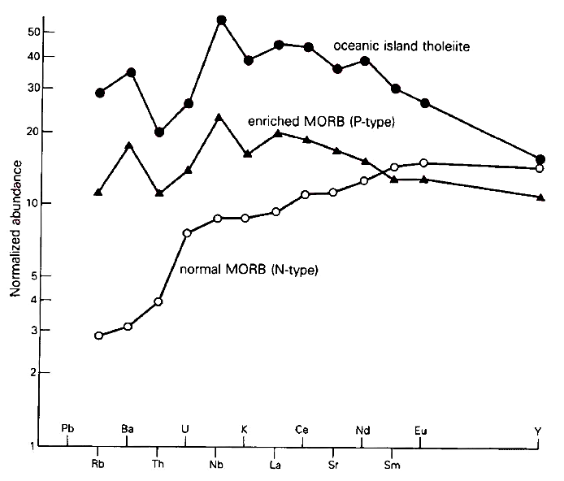
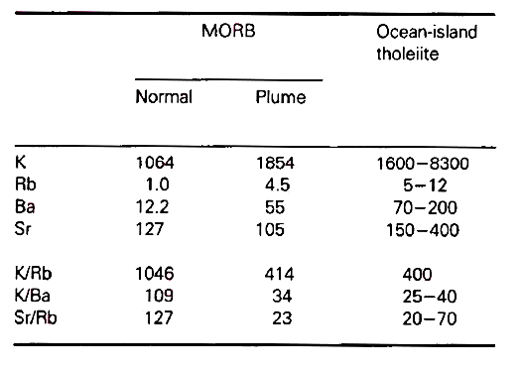
Aracnigramas
De acuerdo con Sun (1980), en la Figura inferior se comparan abundancias de elementos traza, normalizados a valores del manto primordial, para tipo N y P MORB y tholeiita de isla oceánica. Los elementos están ordenados en secuencia de izquierda a derecha decreciendo incompatibilidad, en lherzolita de cuatro fases pasando por fusión parcial. Asumiendo que MORB son producidos altos grados de fusión parcial, sus abundancias relativas de elementos incompatibles deberían ser parecidos a los de su fuente. Fusión parcial de un manto condrítico producirá magmas con patrones de aracnigramas enriquecidos de forma variable en el elementos Rb a Nb, dependiendo del grado de fusión.

Slide 29
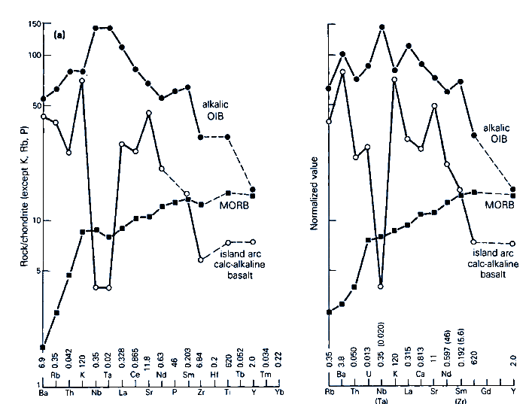
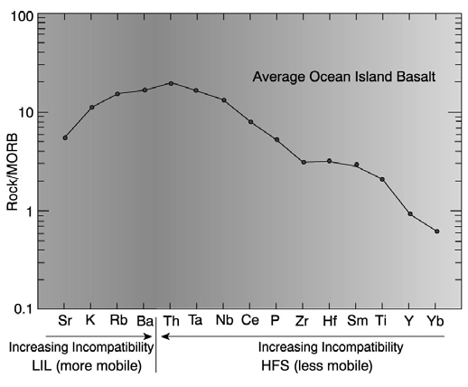
MORB-normalizado Spider
Separa LIL y HFS
Figure 9-7. Ocean island basalt plotted on a mid-ocean ridge basalt (MORB) normalized spider diagram of the type used by Pearce (1983). Data from Sun and McDonough (1989). From Winter (2001) An Introduction to Igneous and Metamorphic Petrology. Prentice Hall.

Slide 30
Dos tipos extremos de basalto surgen en las dorsales oceánicas:
Normal (N-MORB o tipo-N), empobrecido en LREE y elementos incompatibles. Alto K/Ba, K/Rb, Zr/Nb y bajo ⁸⁷Sr/⁸⁶Sr.
(2) Pluma (E-MORB o tipo-P), menos empobrecido en LREE y elementos incompatibles que el tipo-N, con cocientes mayores en ⁸⁷Sr/⁸⁶Sr. Los cocientes K/Ba, K/Rb, La/Ce y Zr/Nb son más bajas que las del tipo N-MORB y comparable a las de las tholeiitas de islas oceánicas.
Existe un espectro continuo de tipos intermedios entre estos dos miembros finales N-MORB y E-MORB. N-MORB parecen derivarse una fuente de manto astenosférico superior empobrecido, mientras que los E-MORB (tipo P) son derivados de un componente mas enriquecido de pluma mantelica o punto-caliente. La heterogeneidad de la fuente es, por tanto, un importante parámetro en la petrogénesis MORB combinada con cristalización fraccionada, mezcla de magma, variable grados de fusión parcial y mineralogía variable en la fuente residual

Slide 31
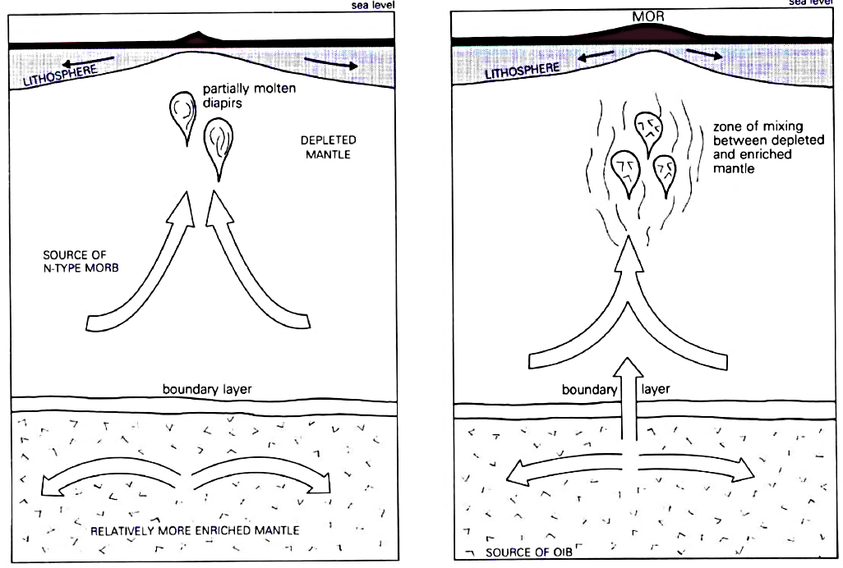

Slide 33
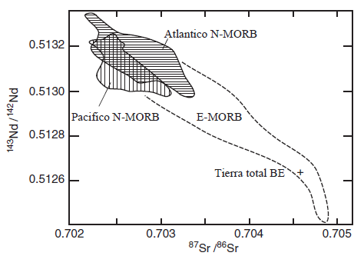

Slide 34
Subduction-Related Igneous Activity, Part I: Island Arcs

Slide 35
PETROGRAFÍA Y GEOQUIMICA DE ELEMENTOS MAYORES EN MORB
La mayoría de los MORB son basaltos subalcalinos, a toleitas con bajo-K, siguiendo la tendencia toleiitica de enriquecimiento temprano en Fe en diagramas AFM.
En términos de elementos mayores los MORBs son similares a:
a) Toleitas de islas oceánicas, es decir Hawaii, b) toleitas de arco, Islas Sandwich, c) Derrames basálticos continentales en mesetas, Deccan Trapp, Karroo
Pero diferentes en su contenido de elementos trazas, con bajas concentraciones en Ti, P, K, Rb, Ba y Th. Con perfiles o patrones planos en LREE y empobrecidos en REE.
Petrografia:
Fabrica:
* Refleja enfriamiento rápido e intrusión en agua con formación de vidrio en superficies de lavas almohadilladas.
* Texturas de enfriamiento en plagioclasas
* Menor porcentaje de texturas ofiticas/poikiliticas asociaciones con cpx olivino.
* Los basaltos porfiríticos son comunes con hasta un 20-30% de fenocristales; aquellos con texturas altamente porfiríticas probablemente son acumulativos

Slide 36
Los magmas generados en las dorsales medio-oceánicas, denominados generalmente MORB (Mid-Ocean Ridge Basalts). Los bajos contenidos en MgO de algunos MORB es un indicador de magmas diferenciados. Es difícil utilizar elementos mayores, para diferenciar discriminar los MORB de OIB. E este sentido son mas útiles los elementos en trazas y cocientes isotópicos para la caracterización de magmas en ambiente geodinámico o teconicos.
Con base en la geoquímica se distinguen dos tipos de MORB.
Los normales o empobrecidos (N-MORB) muestran bajas concentraciones en elementos incompatibles LILE, LREE y HFSE. Composición isotópica de Sr-Nd-Pb homogéneos, excepto con alteración hidrotermal, que puede elevar el cociente ⁸⁷Sr/⁸⁶Sr. Características geoquímicas que indican una fuente de los N-MORB de un manto superior empobrecido e isotópicamente homogéneo
Los basaltos enriquecidos (E-MORB) mayor concentración de elementos incompatibles, con respecto a los N-MORB. En diagramas condriticos normalizados los E-MORB presentan típicamente espectros suaves con variable enriquecimiento de LREE respecto a MREE y HREE. Los cocientes isotópicos Sr-Nd de E-MORB, presentan valores intermedios entre N-MORB y (OIB = Oceanic Island Basalt). Estas características intermedias entre N-MORB y OIB indican interacción entre pluma mantélica y dorsal meso-oceánica. Los E-MORB pueden incorporar una fuente mantélica más profunda, enriquecida e isotópicamente heterogénea, similar a la de los OIB.

Slide 37
Las asociaciones de fenocristales más comunes son:
Olivino +/- espinela de Cr-Mg
Plagioclasa + olivino +/- espinela de Cr-Mg
Plagioclasa + olivino + augita
Olivino, espinela y plagioclasa cálcica son los primeros minerales que cristalizan, seguidos de augita y óxidos de Fe-Ti.
La presencia de olivino en MORB, indicador de fraccionamiento de olivino desde magmas primarios. Los fenocristales de augita son raros y confinados a rocas con abundante olivino y plagioclasa. El anfíbol es muy raro y se encuentra sólo en basaltos con afinidades alcalinas, en cumulados de gabros y en estadios tardíos de alteración hidrotermal.
Las rocas gábroicas dragadas en el fondo oceánico muestran superposición de composiciones con los basaltos MORB. Mineralógicamente están formadas por plagioclasa, olivino, clinopiroxeno, ortopiroxeno, apatito y titano-magnetita
La composición química de un MORB-N es relativamente uniforme. Típicamente toleíticas subalcalinas con cuarzo u olivino. El atributo más distintivo es la baja concentración de elementos incompatibles incluyendo Ti y P y los LILE K, Rb, Ba, Th y U, en comparación con toleitas de las islas oceánicas y de planicies continentales. Las toleitas Hawaianas (basaltos de islas oceánicas - OIB) tienen menor contenido de Al₂O₃ que los MORB, sugiriendo diferencias en el magma primario

Slide 38
Las asociaciones de fenocristales más comunes son:
Olivino +/- espinela de Cr-Mg
Plagioclasa + olivino +/- espinela de Cr-Mg
Plagioclasa + olivino + augita
Isótopos radiogénicos
La dispersión del cociente ⁸⁷Sr/⁸⁶Sr puede ser atribuido a alteración por el agua de mar.
En los MORB-N la relación ⁸⁷Sr/⁸⁶Sr = 0.7024 – 0.7030
En los MORB-E la relación ⁸⁷Sr/⁸⁶Sr = 0.7030 – 0.7035
En los basaltos de islas oceánicas la relación ⁸⁷Sr/⁸⁶Sr = 0.7030 – 0.7050

Slide 39
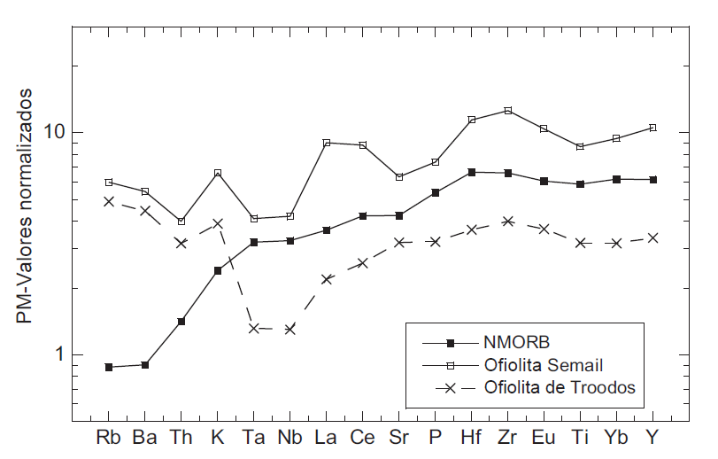
El manto primitivo distribuciones de elementos incompatibles normalizados en la dorsal oceánica basaltos (NMORB) y basaltos de dos ofiolitas. Valores del manto primitivo de Sun y
McDonough (1989) y otros datos de Bednarz y Schmincke (1994) y Alabaster et al. (mil novecientos ochenta y dos).

Slide 40
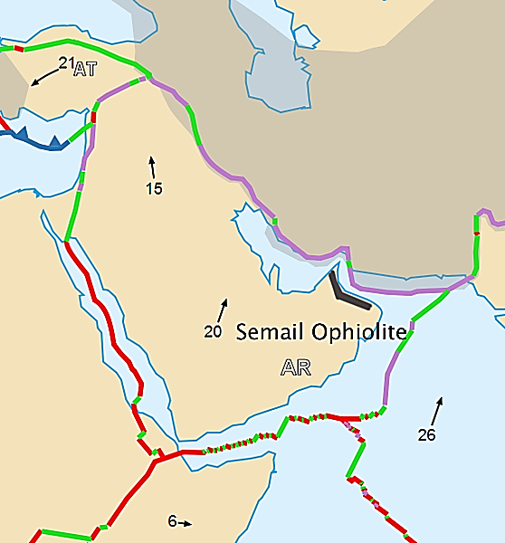
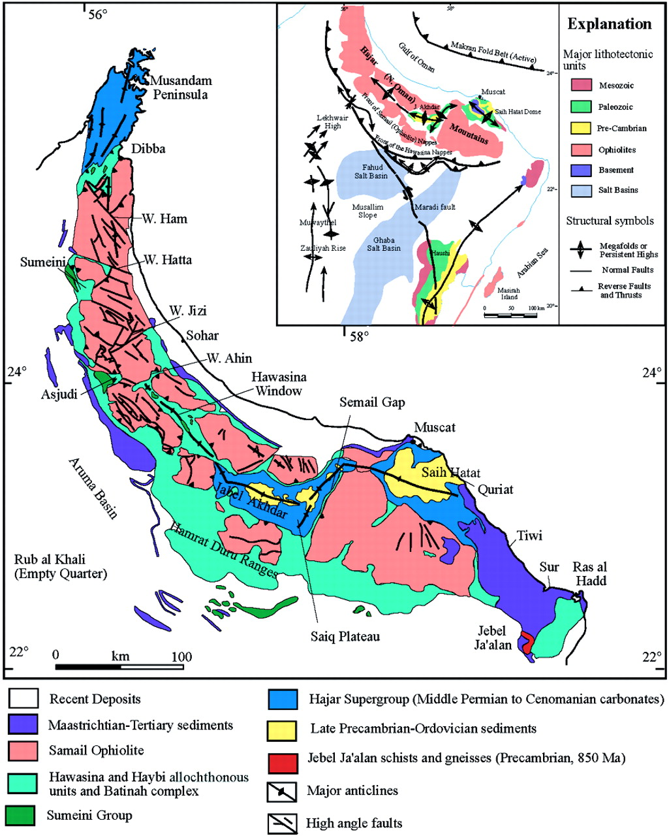

Slide 41
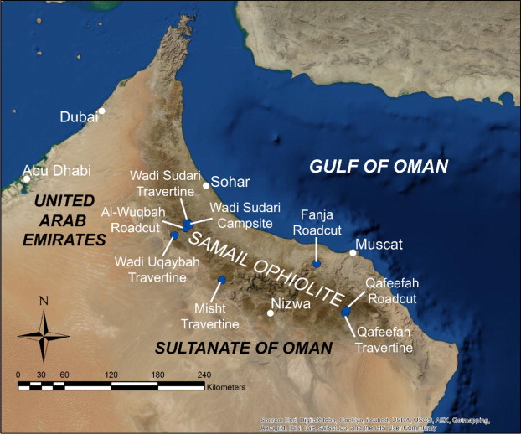

Slide 42
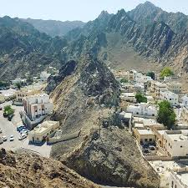
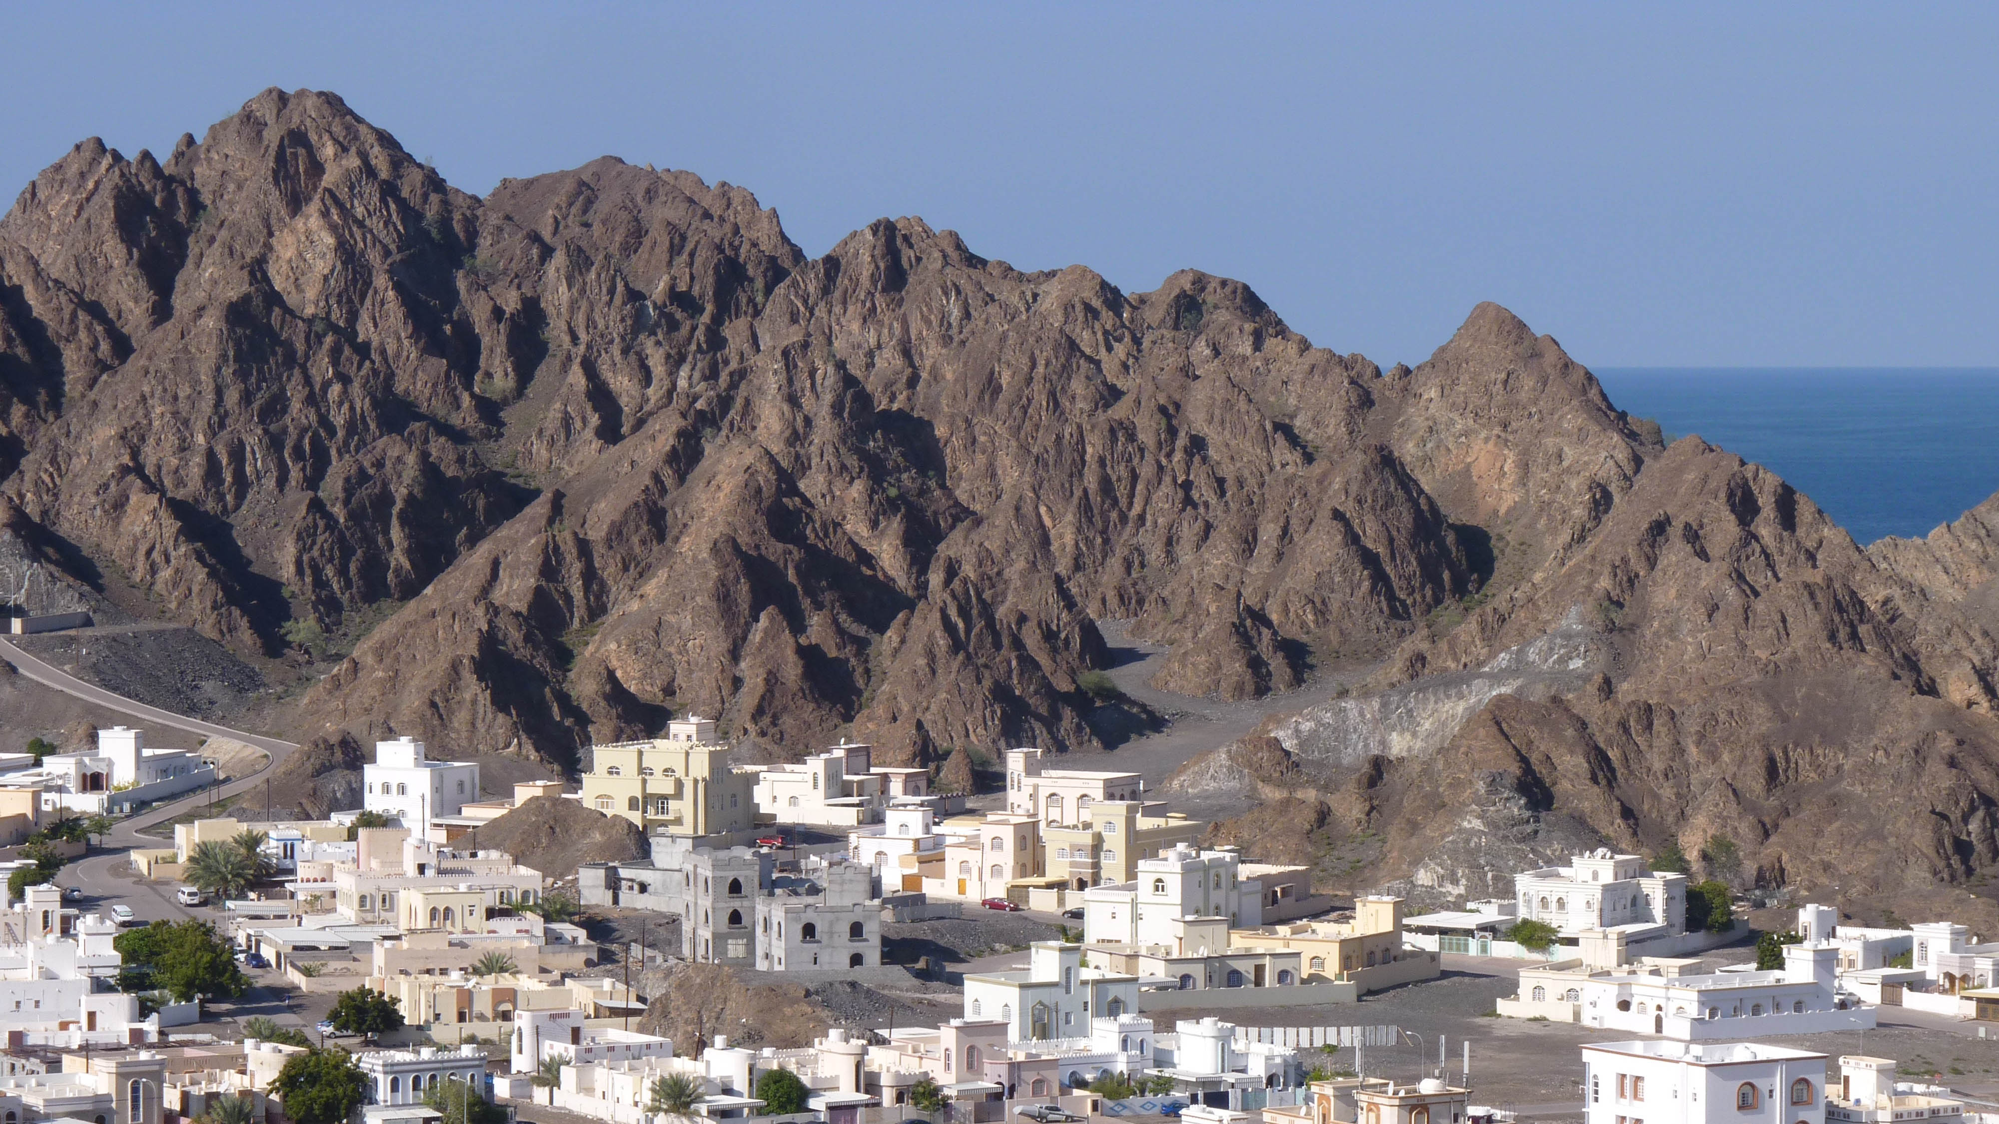

Slide 43
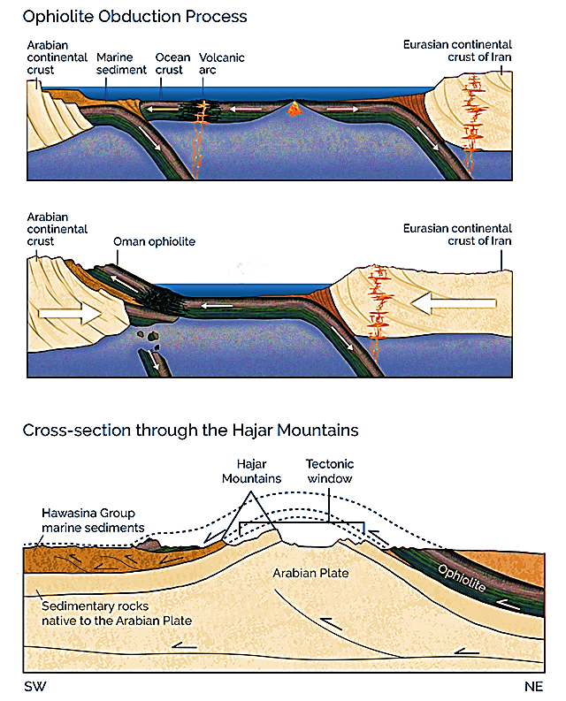



Slide 44






Slide 45




Slide 46


Slide 47



Slide 48


Slide 49

El conocimiento de la naturaleza petrológica de la litosfera oceánica se basa esencialmente en estudios de campo en terrenos ofiolíticos. Se considera que las ofiolitas son masas de corteza oceánica y manto superior empujadas hacia el borde de un continente o incorporados en cinturones montañosos, donde están tectónicamente dislocadas y fragmentadas, expuestas ahora por la erosión
Litología y espesor de una secuencia ofiolítica típica, basada en la ofiolita de Semail en Omán. Después de Boudier y Nicolas (1985). Copyright © con permiso de Elsevier Science

Slide 50

Breve descripción de las capas o unidades de una secuencia ofiolitica, de arriba hacia abajo
La capa 1 capa delgada de sedimentos pelágicos, ausente en zonas cercanas a los ejes de las dorsales y gruesa lejos de ellas, al acumularse sedimentos progresivamente al volverse mas antigua la corteza producida en la dorsal.
La capa 2 capa basáltica, que puede subdividirse en dos subcapas. Derivado de observaciones de exploración con sumergibles, perforaciones y por analogía con las ofiolitas, se cree que la capa 2A comprende basaltos en almohadas y capas de lavas basálticas, se presume que la capa 2B esta compuesta por diques laminados verticales emplazados en las zonas someras, entorno a la zona extensional frágil en el eje de la dorsal. Numerosos diques tienen un solo margen de enfriamiento, lo que implica que diques nuevos dividen e intrusionan a diques antiguos o anteriores. Se observa metamorfismo de baja temperatura en lavas y diques basálticos. Algunos investigadores
Distinguen lavas almohadilladas porosas y no porosa, llamando a la zona porosa Capa 2A y a la no porosa Capa 2B. Llamando a los diques verticales laminados Capa 2C.
La capa 3 es más compleja y un poco controversial, generalmente se asume que esta compuesta principalmente gabros, cristalizados de una cámara de magma axial poco profunda que alimentaba a diques y lavas basálticas. Capa 3A, por analogía con ofiolitas, se compone de gabros en la parte superior isotrópicos y en la inferior foliados ("transicionales"), mientras que la Capa 3B esta mas estratificada con texturas acumuladas. La estratificación puede ser horizontal, pero desarrollando pendiente (hacia el asumido eje de dorsal) en ángulos localmente de hasta 90°. En algunos complejos ofiolíticos las capas 3A y 3B foliadas y alineadas.
La capa 4 por respuesta sísmica se correlaciona con rocas ultramáficas. La base gabros gradúa a capas acumuladas wehrlita y gabro. Cuerpos semejantes a diapiros de wehrlita también parecen haberse movido ascendiendo hacia a los estratos gabros. Acumulados de dunita con xenolitos de harzburgita y lentes de cromita se ubican debajo de la capa de wehrlita. Debajo se encuentra harzburgita tectonizada y dunita interpretada como el residuo refractario solido sin fundir de la fuente del manto, que quedo después de que salió el magma basáltico. Pueden existir también en esta capa diques gabroicos.
El límite entre las capas 3 y 4 es el Moho. La parte superior de la Capa 4 se piensa esta estratificada y de origen acumulado, al acumularse olivinos y piroxenos en el fondo de la cámara de magmática axial. Debajo de esta porción está el manto residual original, sin material estratificado.
Litología y espesor de una secuencia ofiolitica típica, basada en la ofiolita de Semail en Omán. Después de Boudier y Nicolas (1985). Copyright © con permiso de Elsevier Science

Slide 51


Slide 52


Slide 53

Tres mecanismos de emplazamiento de ofiolita:
obducción en un margen continental pasivo
(B) obducción de litosfera oceánica
(C) transferencia de una losa de litosfera oceánica a un prisma de acreción.

Slide 54

Secciones estratigráficas simplificadas de ofiolitas en comparación con la corteza oceánica promedio.
Modificado según Helmstaedt & Scott (1992).

